Slide 1
"Тьюторская позиция в создании мотивирующей образовательной среды для учащихся с признаками одаренности“
Олефир Людмила Николаевна,
методист ИМЦ Московского района Санкт-Петербурга, федеральный эксперт, сертифицированный тьютор Межрегиональной тьюторской ассоциации
olephir_l@mail.ru

Slide 2
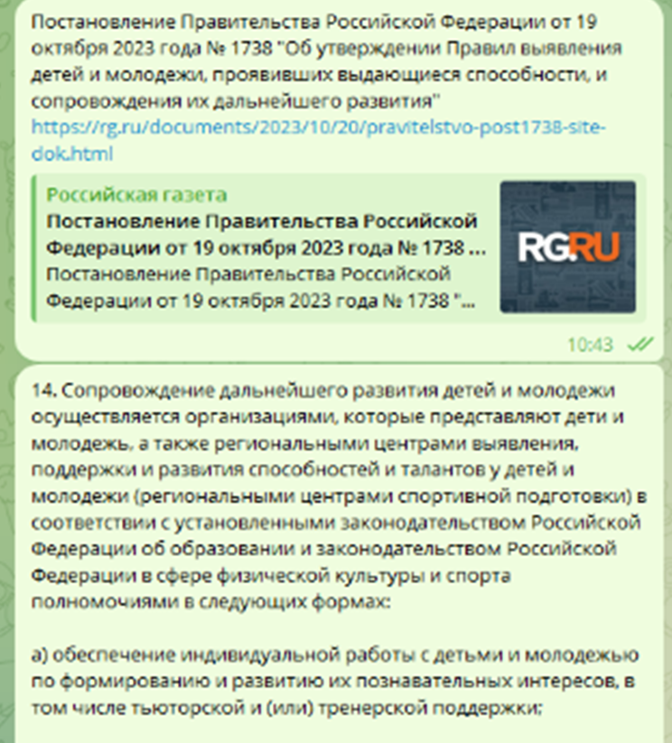
Цели реализации ФОП ООО
3. Организация деятельности педагогического коллектива по созданию индивидуальных программ и учебных планов для одарённых, успешных обучающихся и (или) для обучающихся социальных групп, нуждающихся в особом внимании и поддержке.
Цели реализации ФОП СОО
5. Формирование навыков самостоятельной учебной деятельности обучающихся на основе индивидуализации и профессиональной ориентации содержания среднего общего образования.,
6. Подготовка обучающегося к жизни в обществе, самостоятельному жизненному выбору, продолжению образования и началу профессиональной деятельности.
7. Организация деятельности педагогического коллектива по созданию индивидуальных программ и учебных планов для одарённых, успешных обучающихся и (или) для обучающихся социальных групп, нуждающихся в особом внимании и поддержке.
Принцип индивидуализации обучения: ФОП ООО, ФОП СОО предусматривают возможность и механизмы разработки индивидуальных программ и учебных планов для обучения детей с особыми способностями, потребностями и интересами с учетом мнения родителей (законных представителей) обучающегося.

Slide 3
Педагогические позиции в системе образованияе
Сопровождение
Психолог,
дефектолог
Тьютор
Общеобразовательная
программа
Индивидуальный
образовательный запрос
Учитель,
Преподаватель,
Педагог дополнительного образования
Репетитор,
Коуч
Обучение

Slide 4
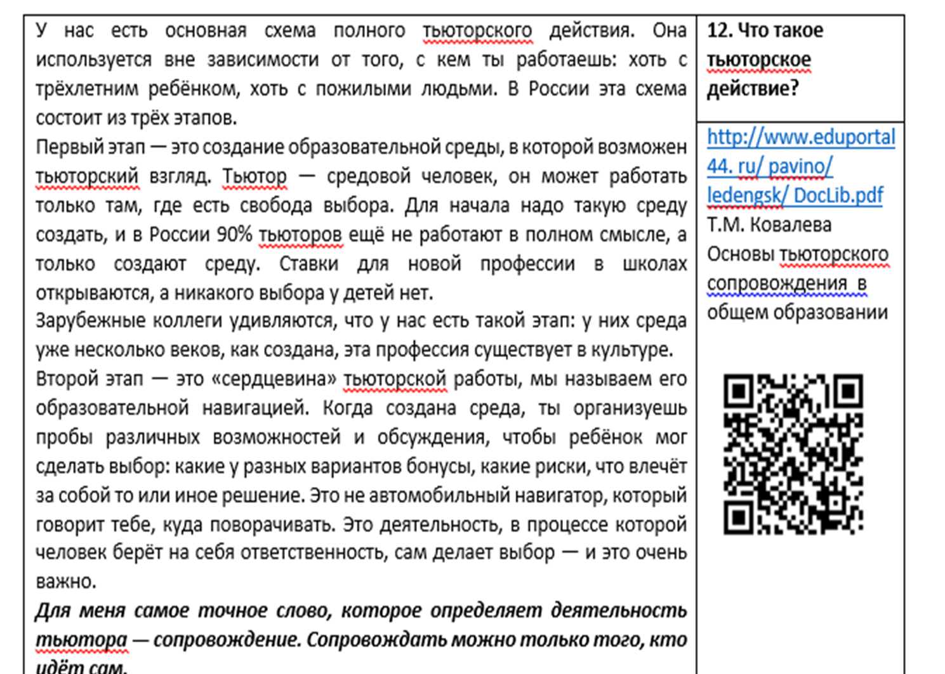

Slide 5
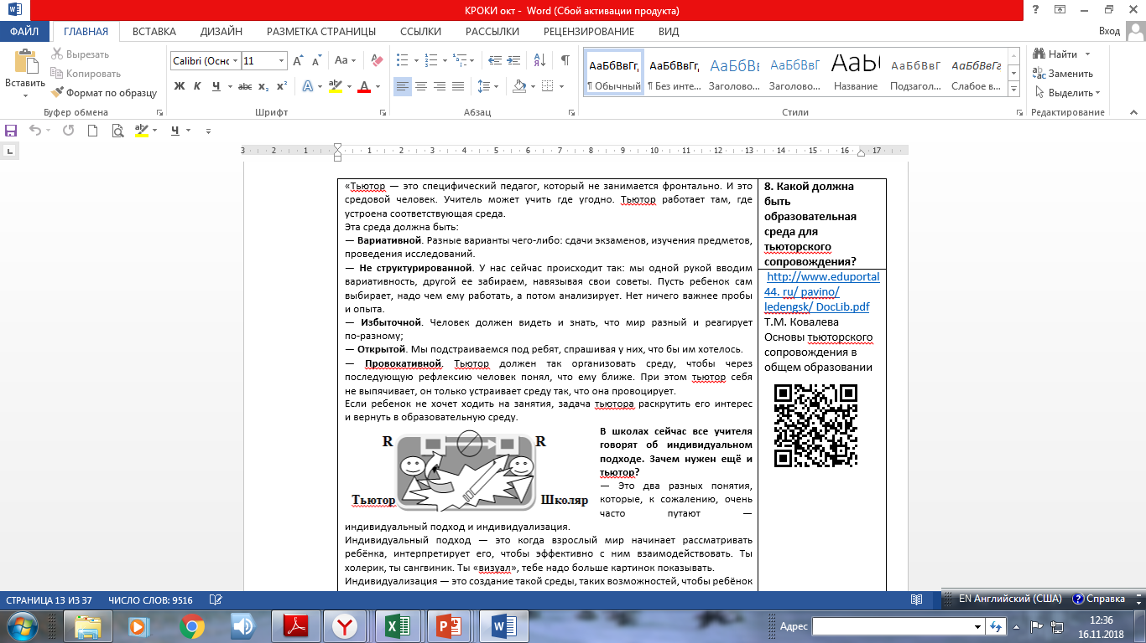

Slide 6
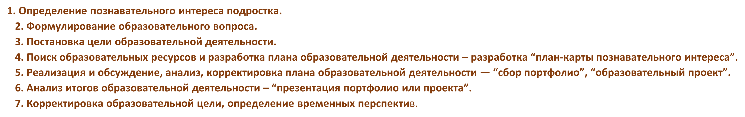

Slide 7
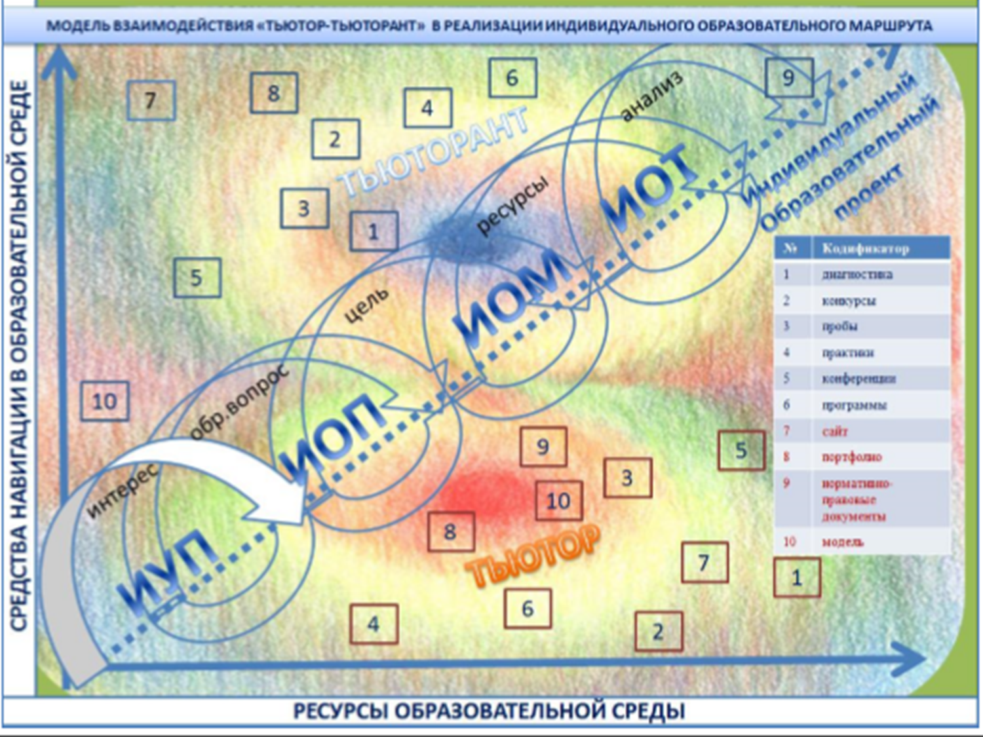

Slide 8
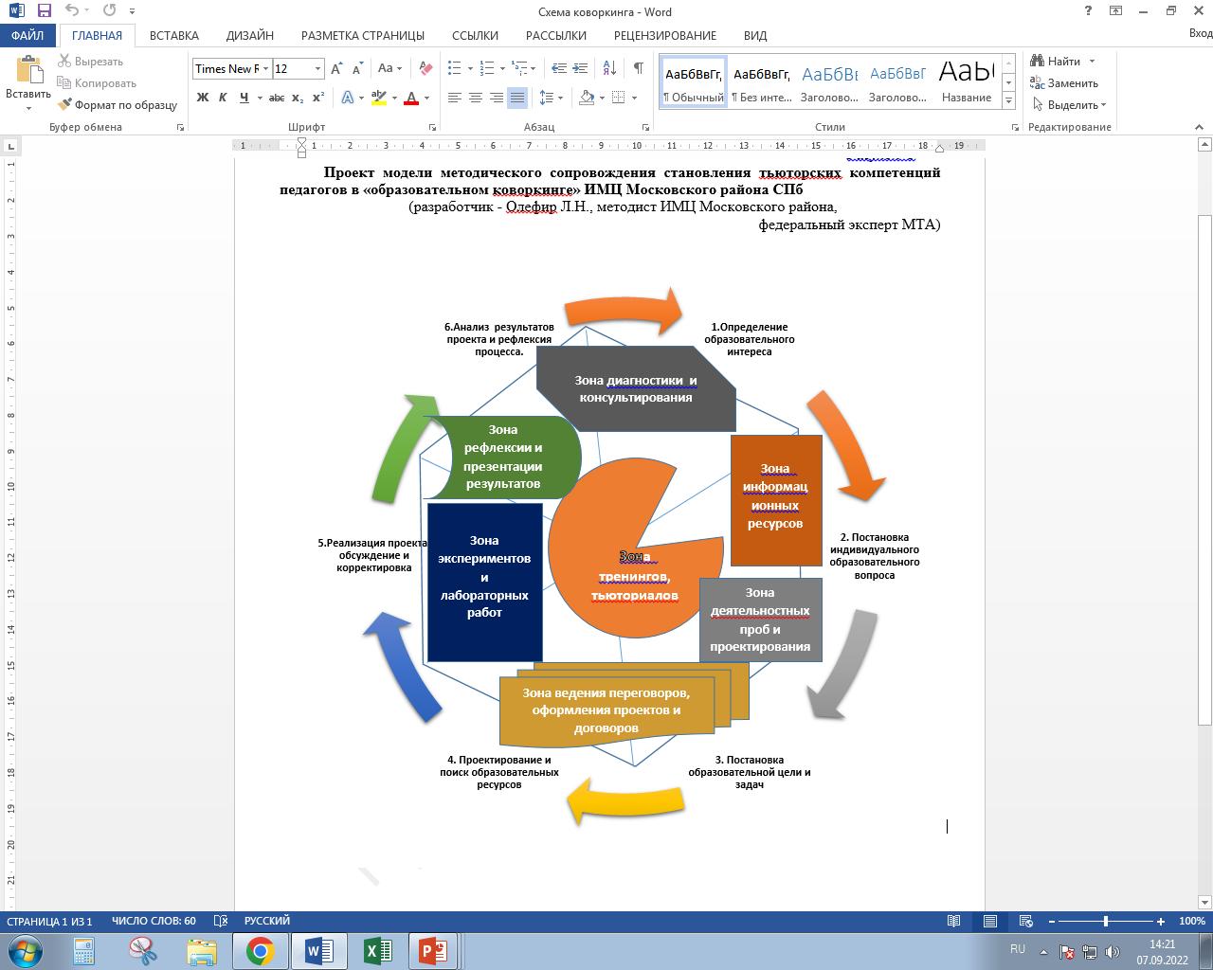
Игнатьева Г.А., Тулупова О.В., Мольков А.С. ОБРАЗОВАТЕЛЬНЫЙ КОВОРКИНГ КАК НОВЫЙ ФОРМАТ ОРГАНИЗАЦИИ ОБРАЗОВАТЕЛЬНОГО ПРОСТРАНСТВА ДОПОЛНИТЕЛЬНОГО ПРОФЕССИОНАЛЬНОГО ОБРАЗОВАНИЯ. Образование и наука. 2016;(5):139-157. https://doi.org/10.17853/1994-5639-2016-5-139-157
Лужецкая И.Г., Матина Г.О., Олефир Л.Н..
«Образовательный коворкинг в контексте сетевых организационных решений и управления процессами развития образовательной сети»/
Академический вестник СПб АППО 2019, выпуск 1(43)

Slide 9
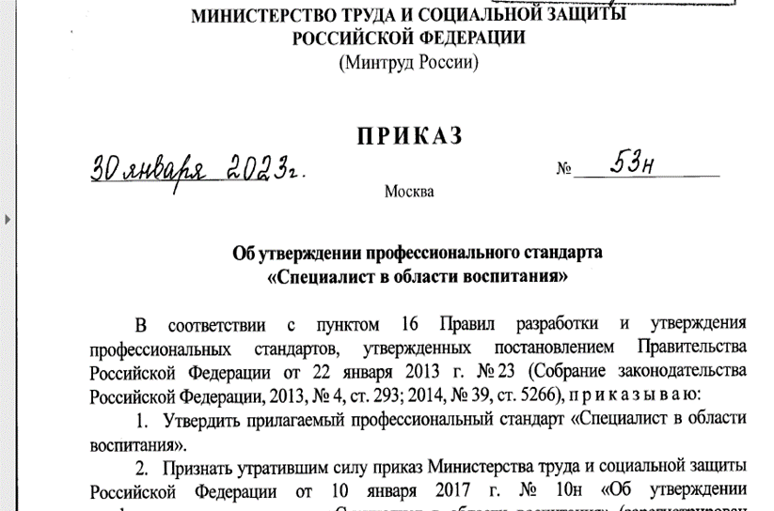
Компетенции тьютора,
в соответствии с профстандартом
(пример чек-листа)
способность к самоорганизации и самообразованию;
готовность к выявлению индивидуальных особенностей, интересов, способностей, проблем, затруднений обучающихся в процессе разработки и реализации ими индивидуальных образовательных маршрутов, учебных планов, проектов;
готовность к проектированию открытой, вариативной образовательной среды, в т.ч. цифровой, с целью повышения доступности образовательных ресурсов для освоения обучающимися индивидуальных образовательных маршрутов, учебных планов, проектов;
способность разрабатывать и подбирать методические средства для разработки и реализации индивидуальных форматов образования.

Slide 10
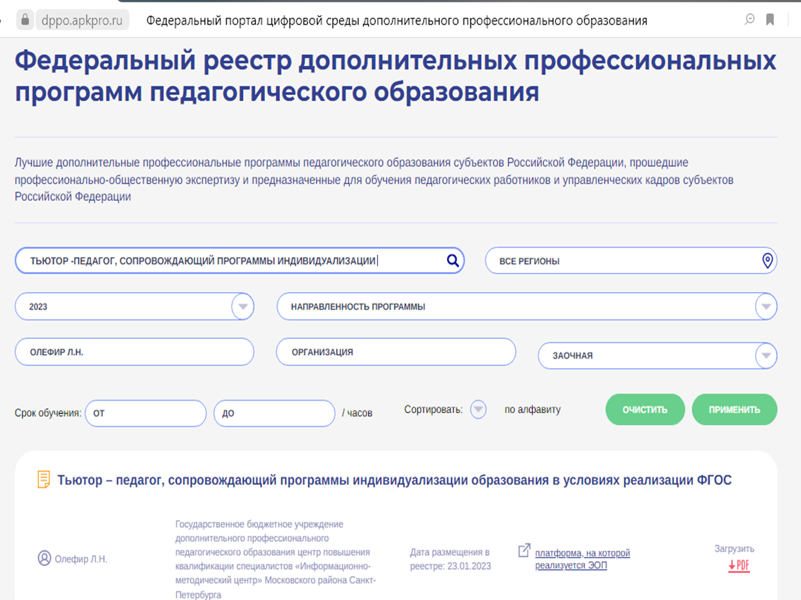

Slide 11


Учебно-методические пособия к ППК на сайте ИМЦ Московского района

Slide 12


Slide 13

Тьюторские компетенции - «Бронежилет для педагога»

